Slide 1
ПЛАТФОРМА Google-клас
ДЛЯ РОБОТИ НА ДИСТАНЦІЙНІЙ ФОРМІ НАВЧАННЯ.
ПРИЙОМИ ТА ТЕХНІКИ РОБОТИ
НА УРОКАХ УКРАЇНСЬКОЇ МОВИ І ЛІТЕРАТУРИ
Педрада 27.10.2021
Савєльєва О.О.

Slide 2

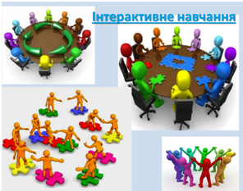
Чим же інтерактивний процес навчання відрізняється від звичайного?

Slide 3
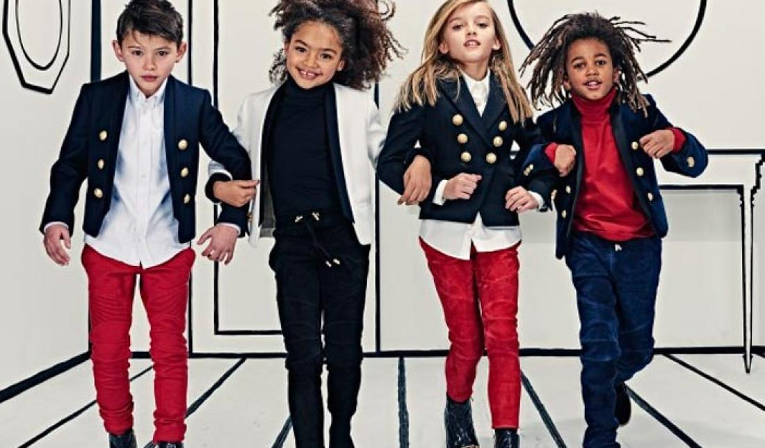
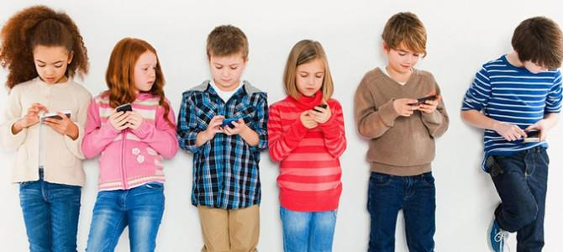
Якими навичками має володіти сучасний вчитель для того, щоб надихати й зацікавити дітей Z та альфа-поколінь?

Slide 4
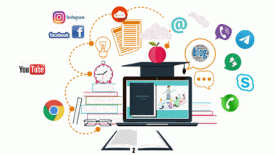
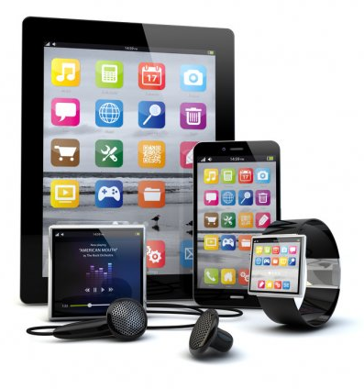
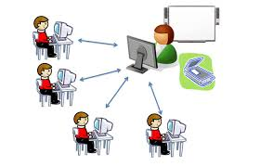
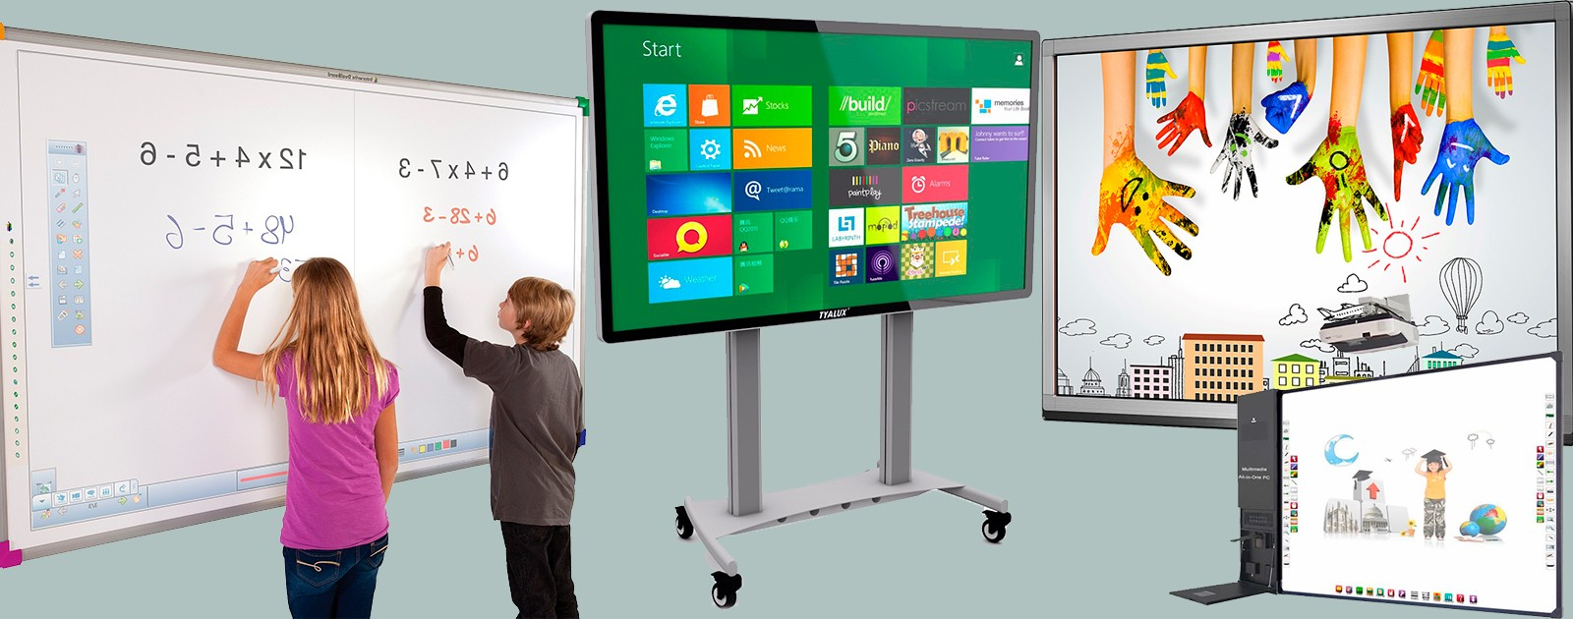
По-перше, це вміння організовувати навчальний процес не тільки в рамках звичного всім шкільного класу, а по-друге, це застосовувати онлайн-інструменти та сучасні гаджети, технології, відео-конферент зв'язок, інтерактивні панелі та сучасне програмне забезпечення.

Slide 5
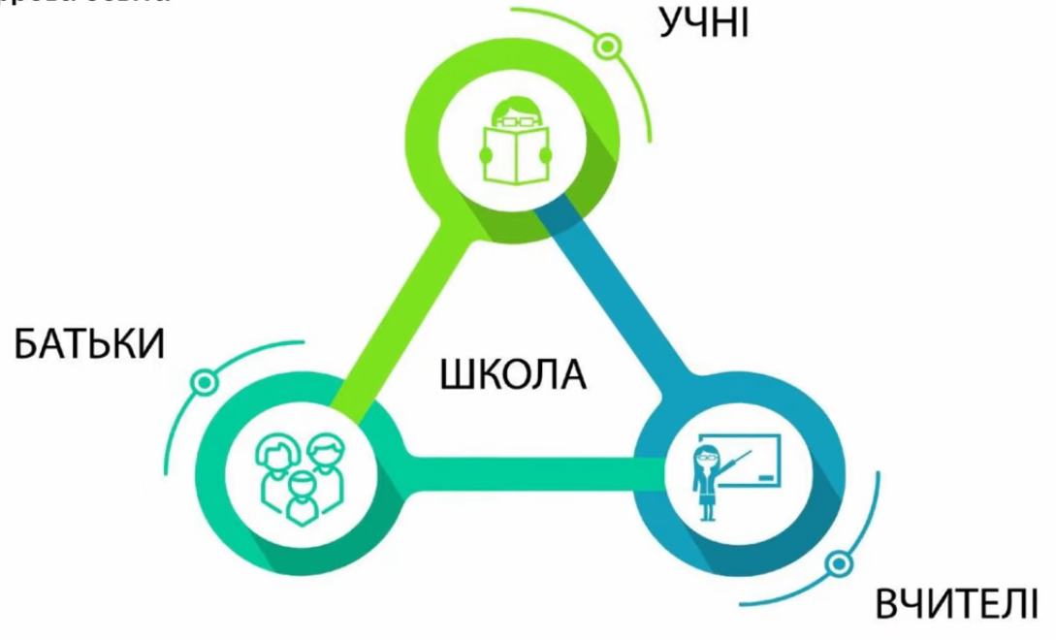

Slide 6
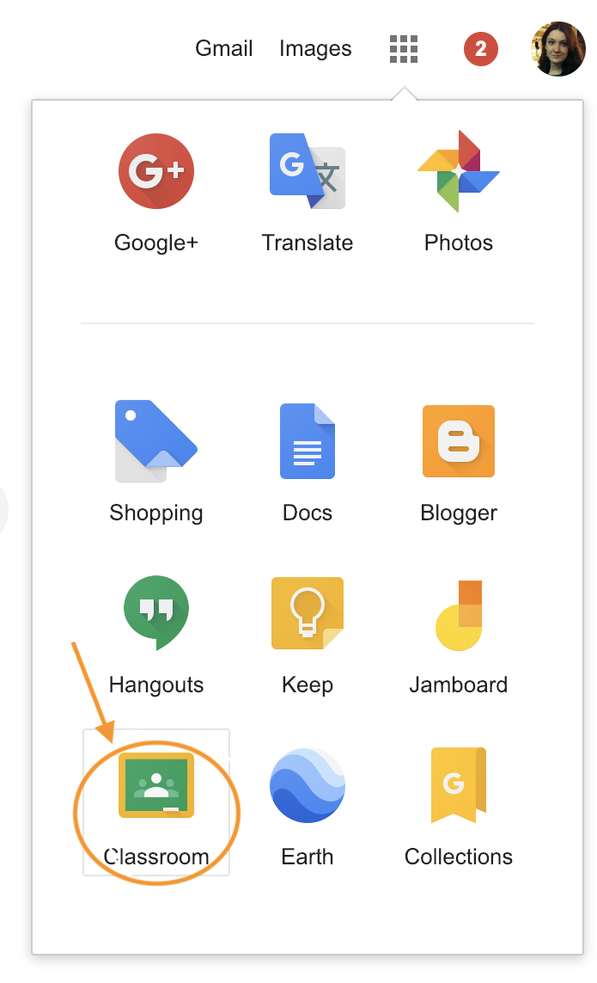


Slide 7
Як використовувати
Google-клас
для вчителів

Slide 8
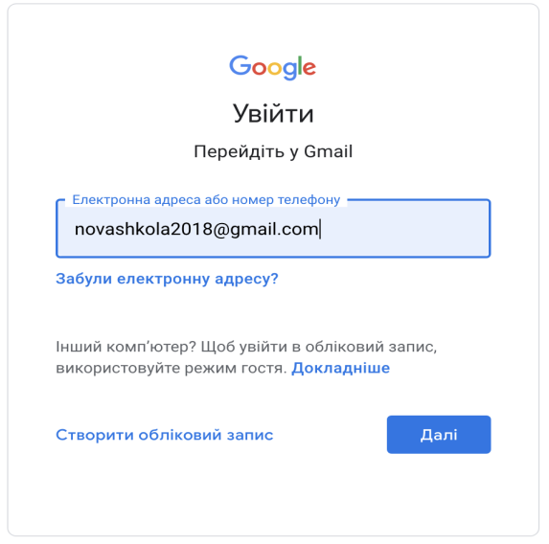
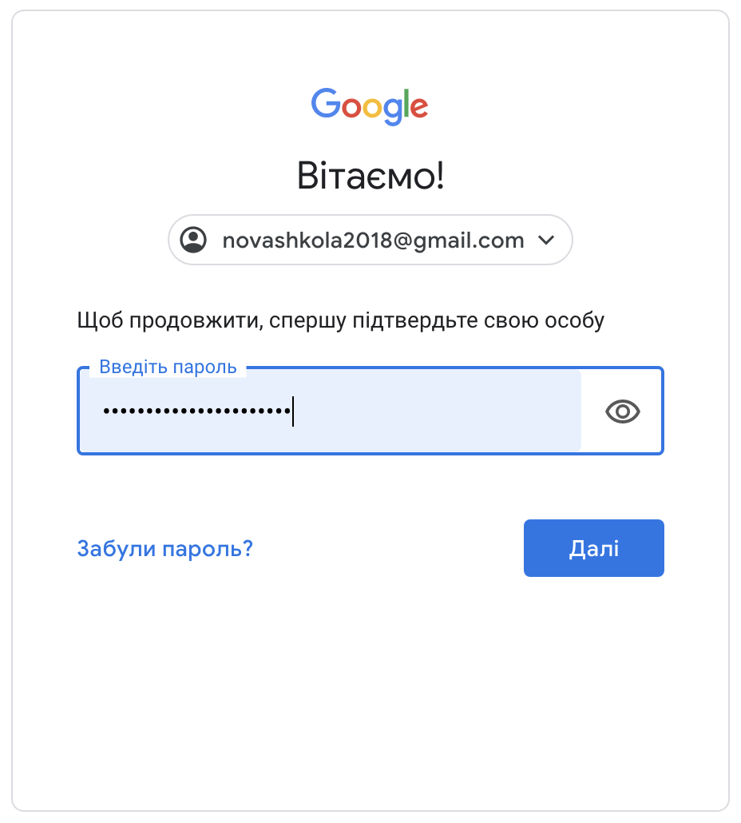
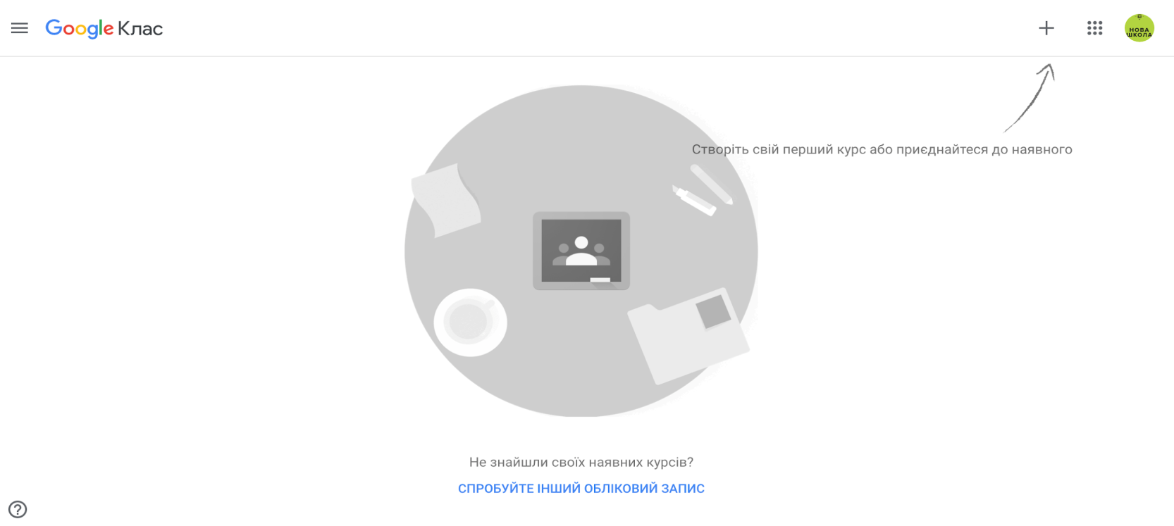
Щоб увійти в Google, використовуйте акаунт Gmail для входу в систему:
Створіть нові класи, або перепровірте вже наявні:

Slide 9
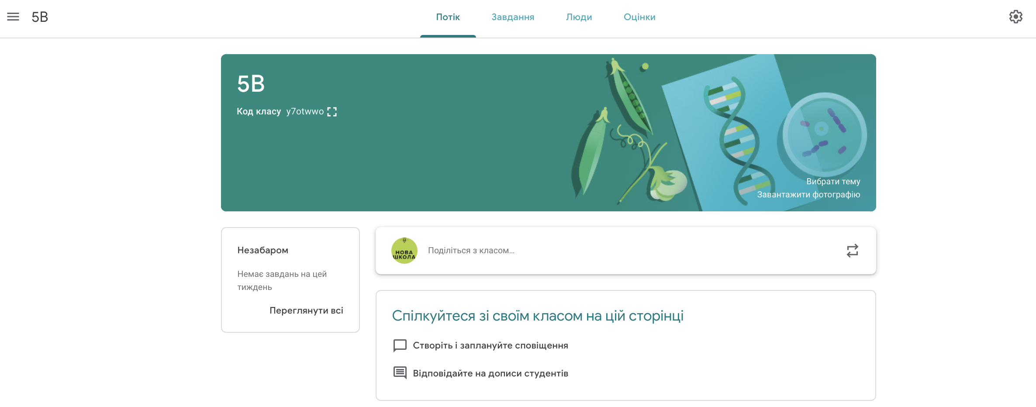
Першою є стрічка новин, у якій учні бачать свої строки, і ви можете публікувати важливі оголошення.
Як користуватися Google-клас
Головне меню
Налаштування класу
код для учнів, щоб долучитися до вашого класу

Slide 10
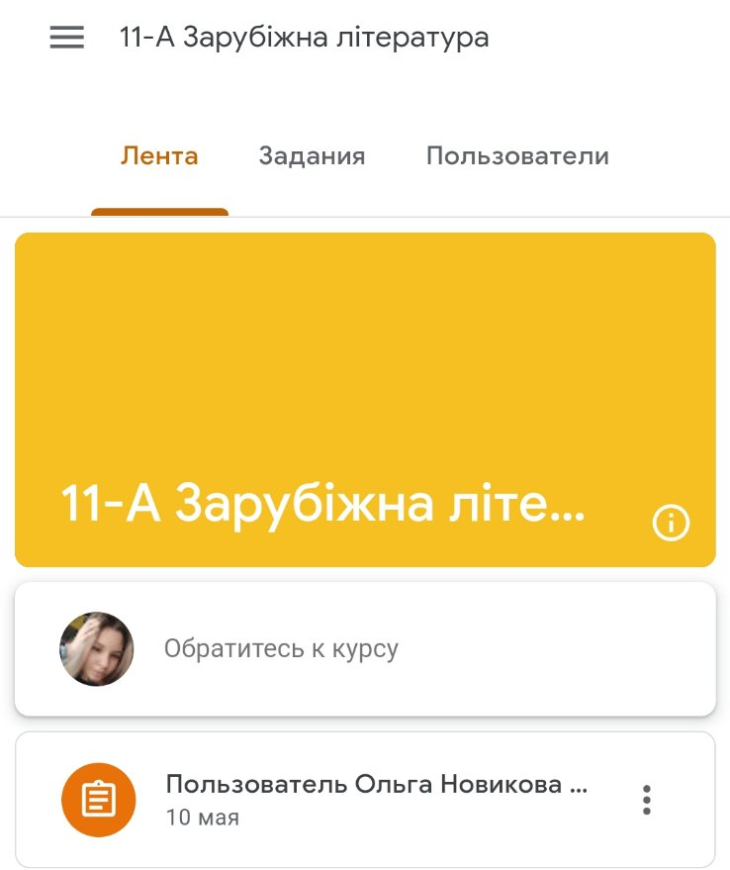

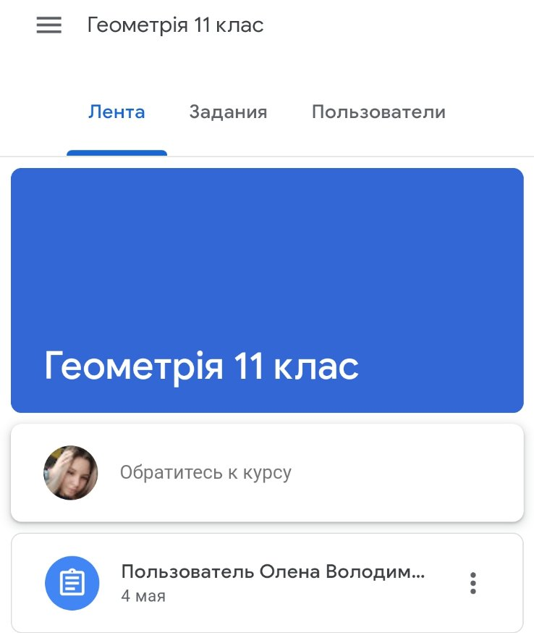
Проаналізувавши роботу вчителів у минулому році, було прохання як від учнів, так і від батьків, називати курси, вказуючи предмет. А також не об’єднувати одному вчителю декілька класів, якщо викладає в паралелі.

Slide 11
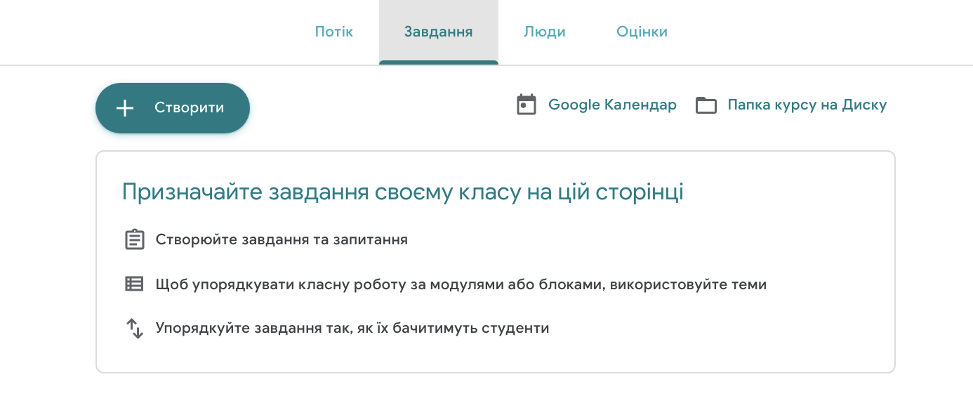
Сторінка Завдання є найважливішою.
Тут ми створюємо план, тестування і перевіряємо учнів
Папка онлайн-сховища загальних файлів для цього курсу.
Головна кнопка для створення навчальної програми онлайн

Slide 12
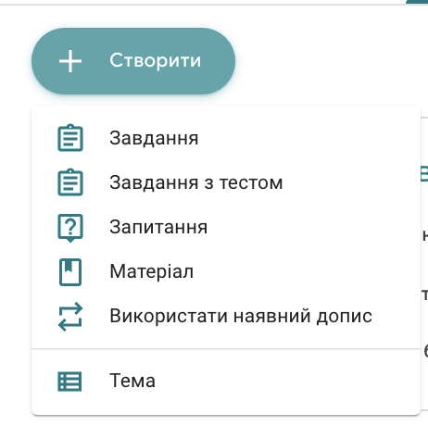
Як розробники пропонують працювати на цій платформі:
Після того як натискаєте кнопку «Створити», у вас буде кілька варіантів.
Рекомендують починати з теми. Наприклад, «алгебра 101» або дата «понеділок, проводиться 23 березня».
Назвали тему? Далі розробляйте програму курсу.
Наступна опція дозволяє скопіювати вміст із будь-якого вашого класу.
Якщо ви ведете кілька груп з однієї паралелі, можете використовувати цю опцію, щоб копіювати теми або матеріали: завдання, тести тощо з одного класу в інший.

Slide 13
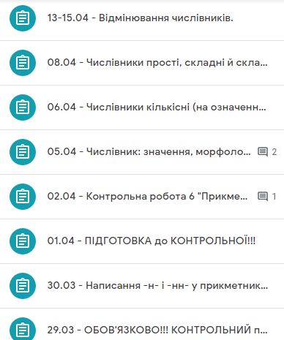
Як показує практика роботи на цій платформі:

Slide 14
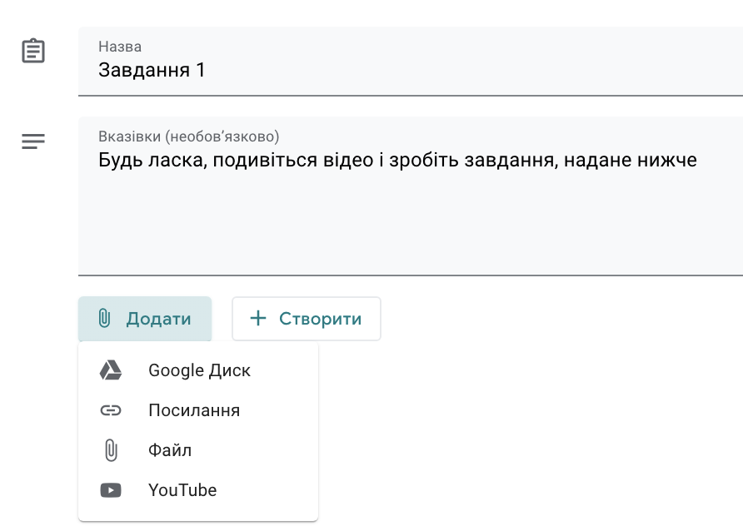
Завдання
Після натискання цієї кнопки відкривається нове вікно, в якому ви маєте написати заголовок і за бажанням додати опис.
Тут ви можете додати файли з папки курсу (з google-диску), URL-адреси сайтів, файли з комп'ютера або посилання на YouTube.

Slide 15
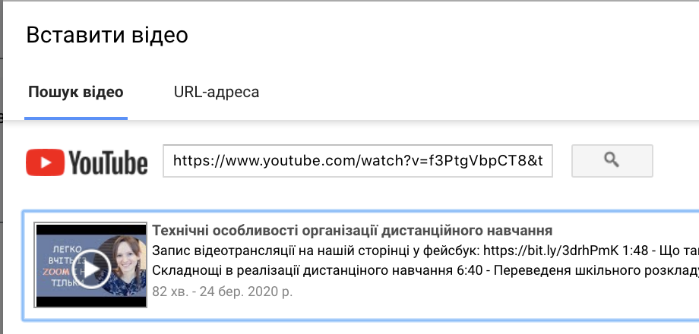
Ось приклад, як додати відео YouTube. Після копіювання посилання натисніть «додати»

Slide 16
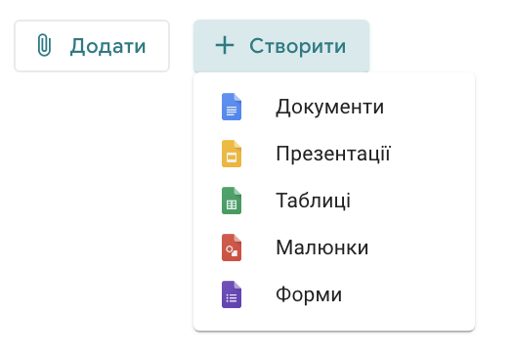
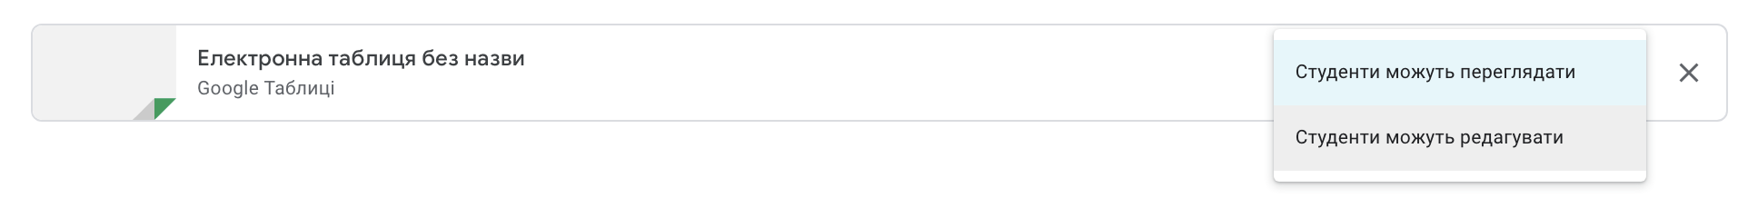
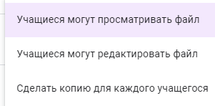
Ви також можете прикріпити:
документи (аналог Microsoft Word)
презентації (аналог Microsoft PowerPoint)
таблиці (аналог Microsoft Excel)
малюнки (чудово підходить для створення зображень або математичних формул)
форми (можна використовувати для тестів або для збору інформації)
Далі у вас є 2 варіанти:
Учні можуть тільки переглядати файл, але не можуть вносити зміни
Всі учні будуть мати доступ для редагування

Slide 17
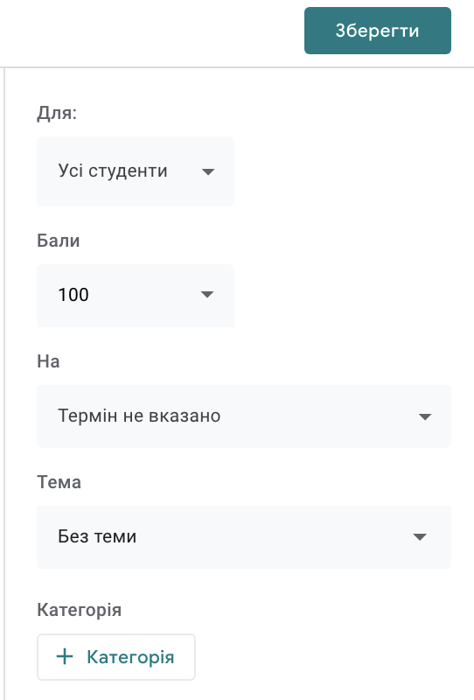
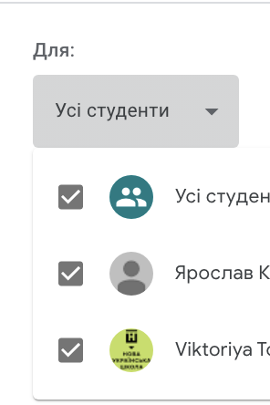
Ви можете вибрати це завдання для конкретних учнів у ваших класах
Якщо у вас кілька класів, з’явиться поле для вибору певного класу
Встановити оцінку для цього завдання
Встановити термін (як дату, так і час – за потребою). Він також буде відображатися в календарі і потоці.
Підключитися до теми. Якщо ви не створили тему, не турбуйтеся - ви можете перетягнути завдання і тему пізніше вручну.

Slide 18
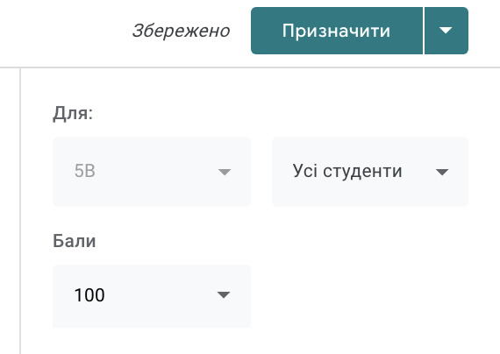
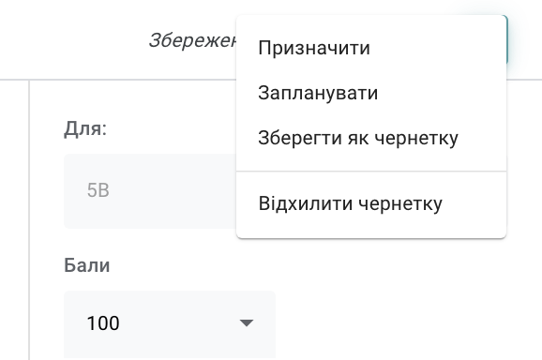
Далі ви можете опублікувати призначення відразу або пізніше. Якщо ви вирішите опублікувати його зараз, воно з'явиться у стрічці і календарі учнів. Ви також можете запланувати його появу пізніше або зберегти як чернетку.

Slide 19
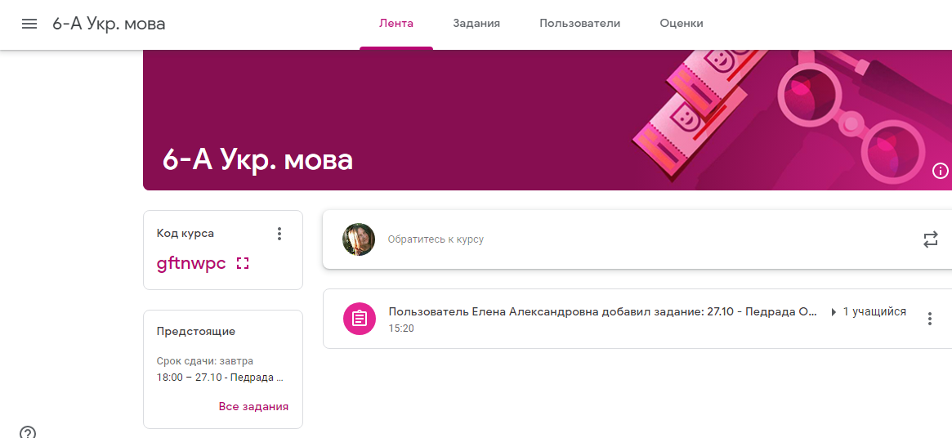
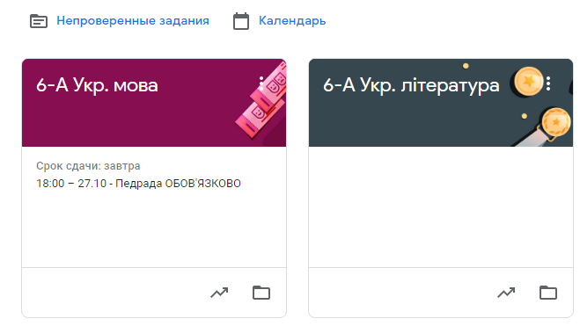

Slide 20
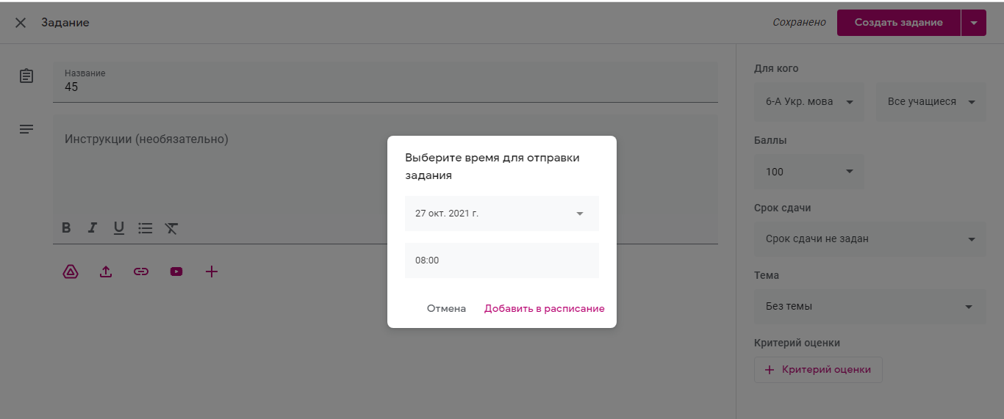
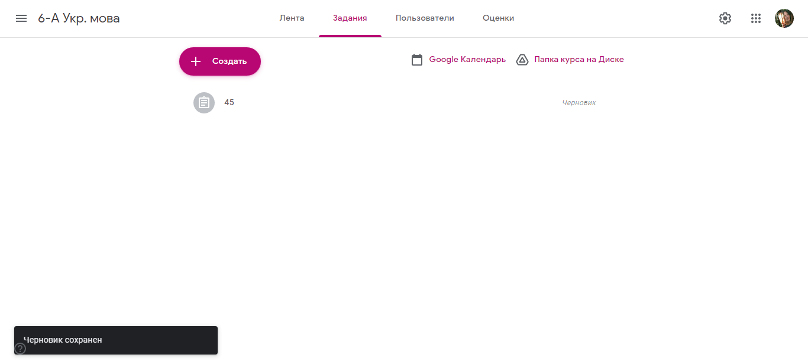

Slide 21
"Завдання з тестом" і "Запитання" аналогічні "завданням", за винятком того, що до завдання з тестом прикріплена автоматична форма тесту, а до запитань - форма питання.
Детально про це буде виступ моїх колег
У розділі «Матеріали» можна дати учням зміст курсу. Припустимо, інструкції на урок, PDF для читання та ін.
Його функціональність аналогічна "Завданням".

Slide 22
Як використовувати
Google-клас
для учнів

Slide 23
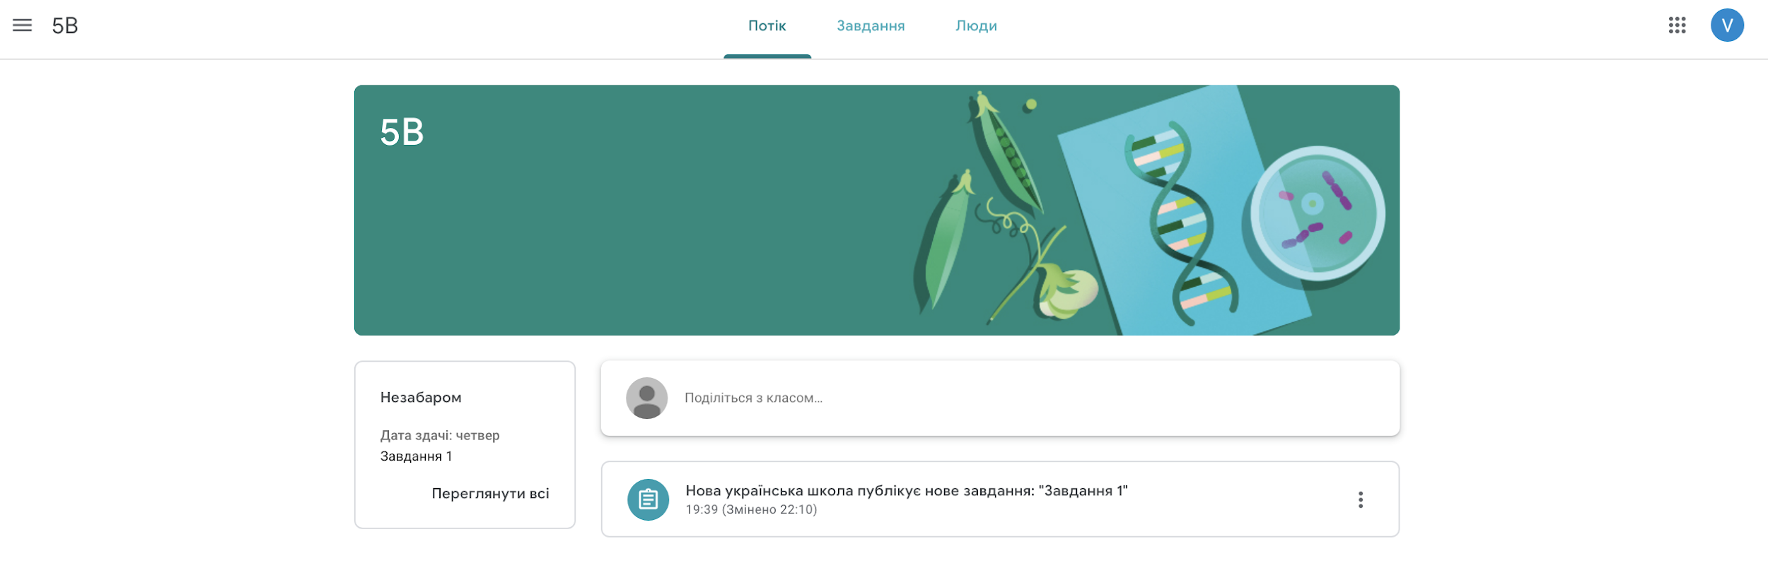
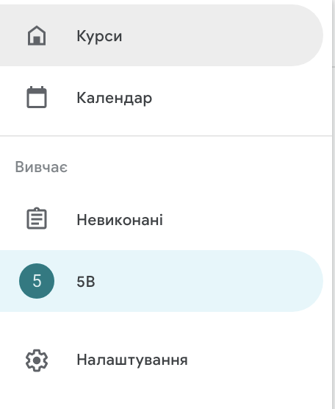
Стрічка новин
головне меню
Тут можна поставити запитання для вчителя або опублікувати що-небудь для однокласників
тут ви побачите майбутні завдання

Slide 24
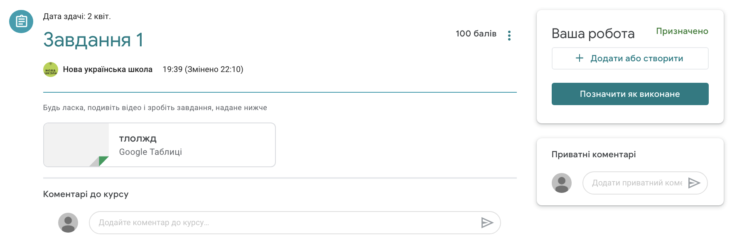
Тут ви відправляєте завдання. Зверніть особливу увагу на інструкції, тому що вчитель може додати документ, в якому ви повинні працювати.
Це повний вигляд завдання
Вкладення, яке є частиною завдання.
Особисте повідомлення для вчителя
Публічний коментар

Slide 25
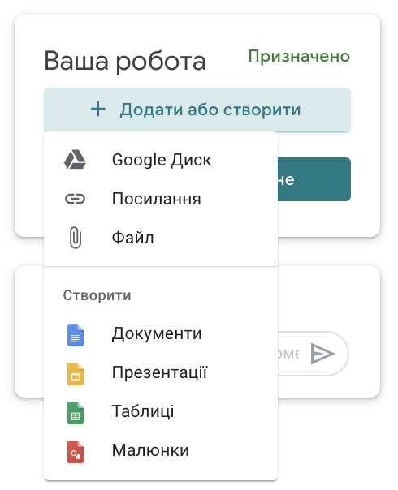
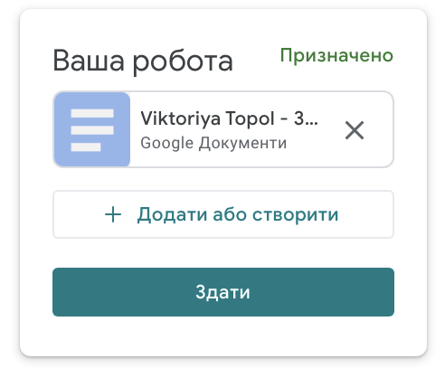
Якщо вчитель не вказав формат документа, ви можете відправити своє завдання кількома способами.
Тут ви можете додати файли з папки курсу (з google-диску), URL-адреси сайтів, або файли з комп'ютера.
документи (аналог Microsoft Word)
презентації (аналог Microsoft PowerPoint)
таблиці (аналог Microsoft Excel)
малюнки (отлично подходит для создания изображений или математических формул)

Slide 26
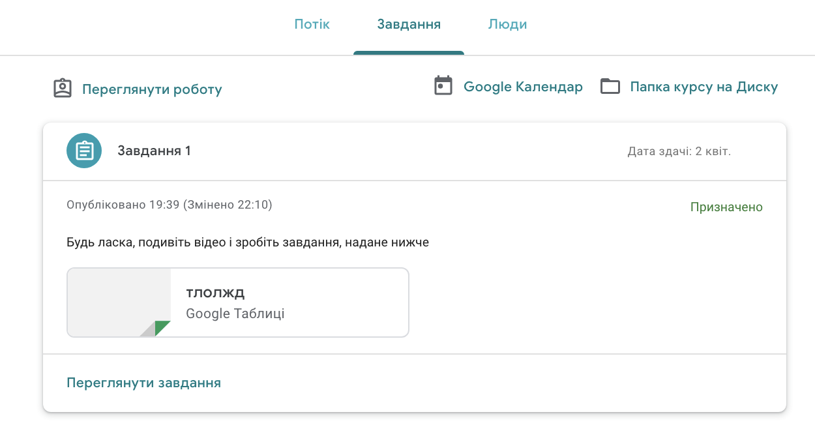
Ви можете побачити вміст і завдання на семестр в цій вкладці
спільні документи класу
Ваш календар з усіма строками та розкладом віртуальних занять

Slide 27
Методи і прийоми на уроках мови і літератури
дистанційно

Slide 28
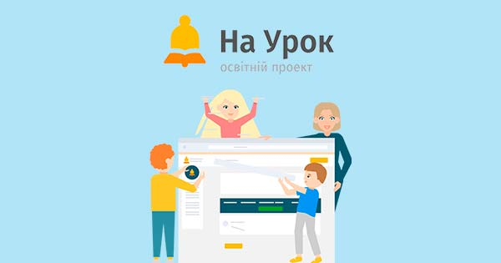
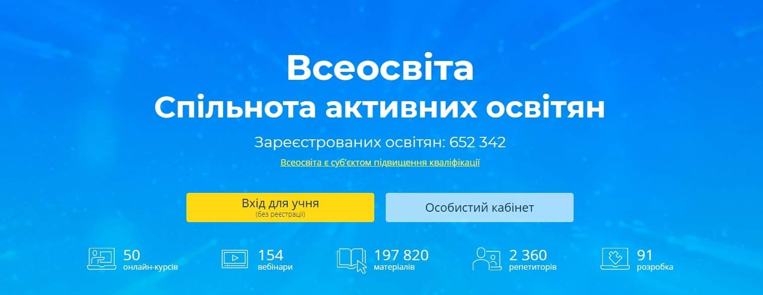


Slide 29
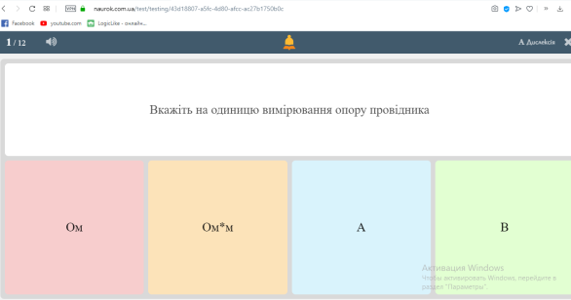

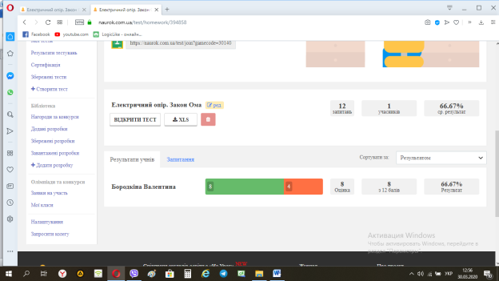

Slide 30
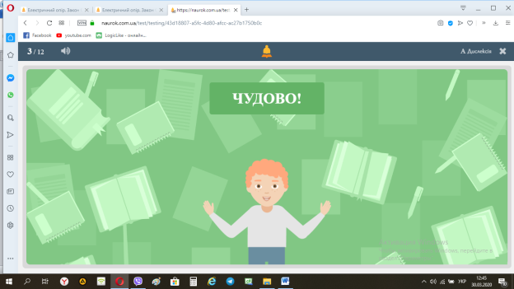
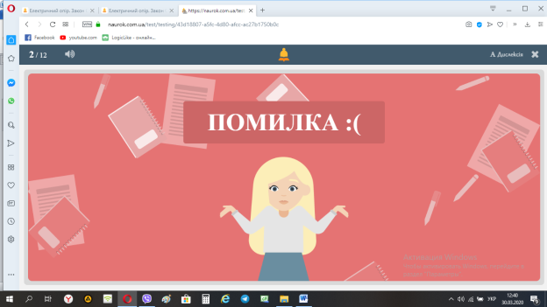
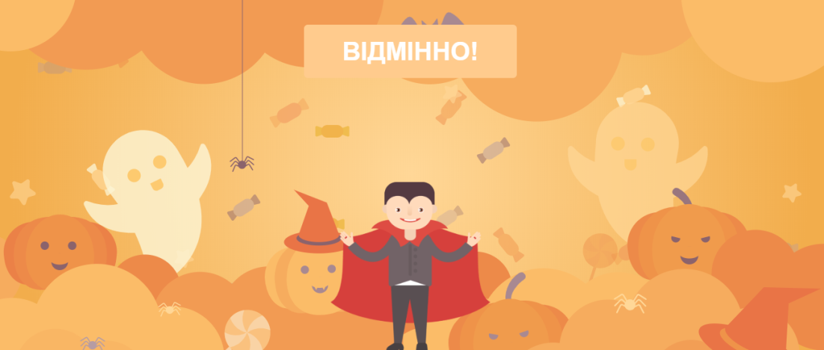


Slide 31
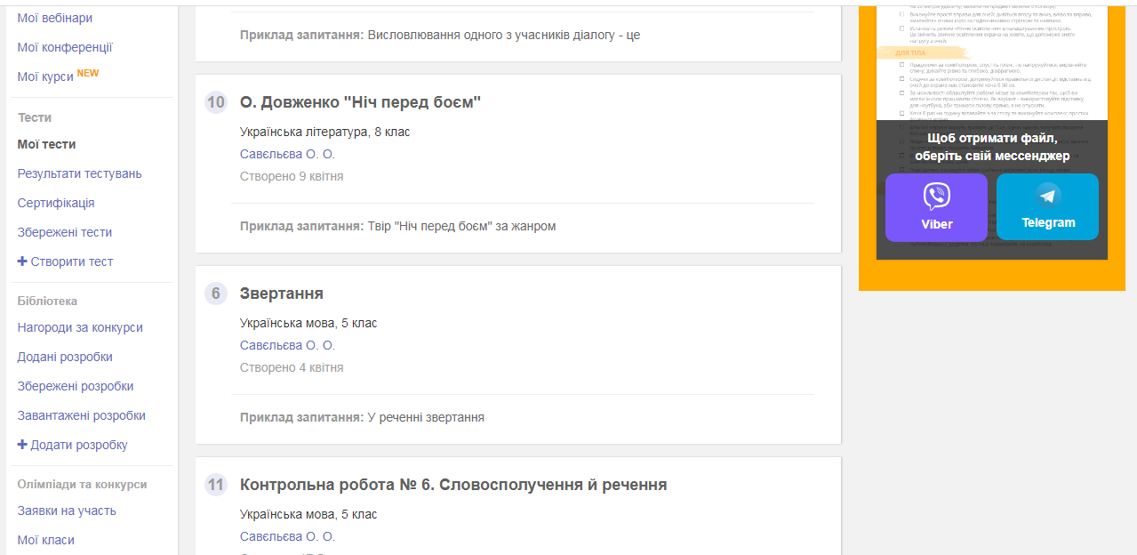

Slide 32
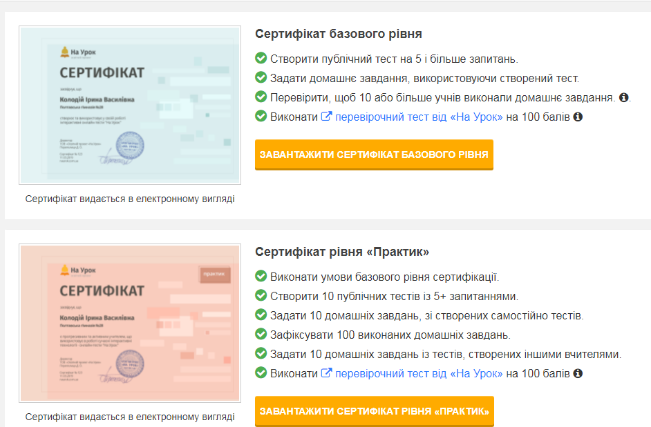
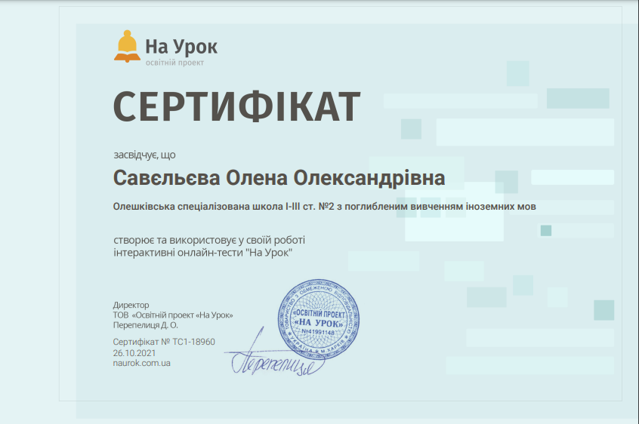

Slide 33
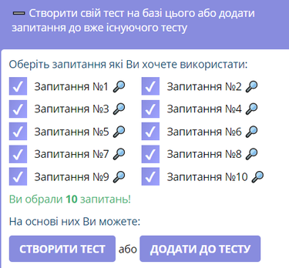
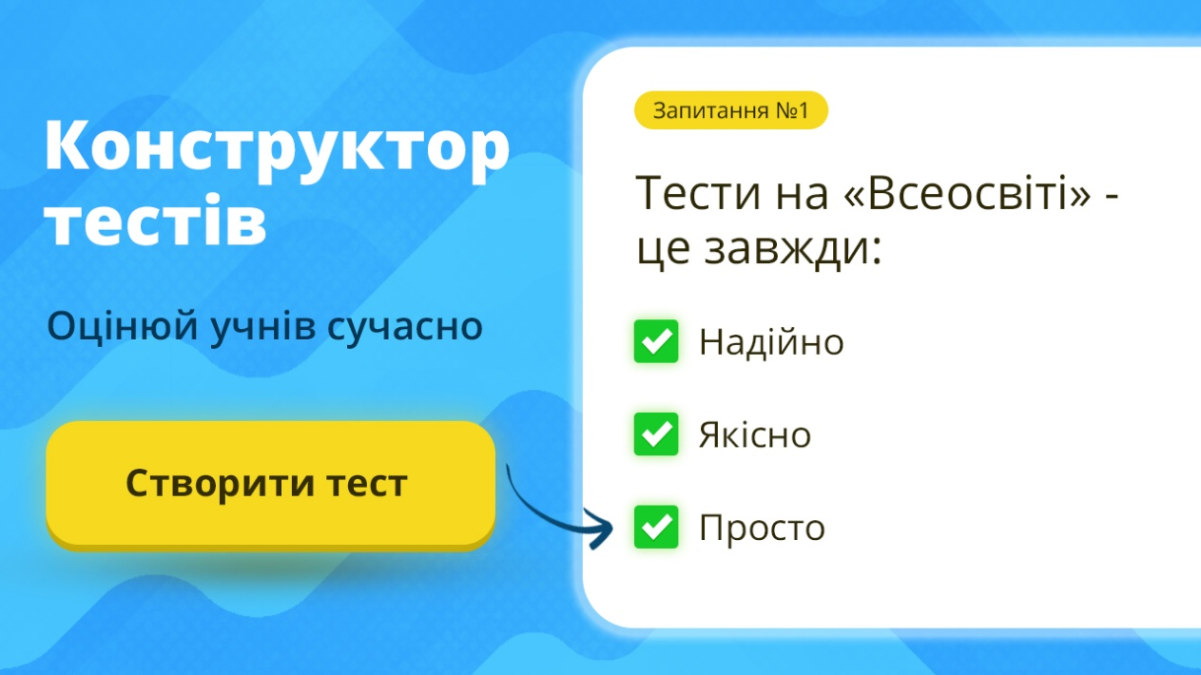
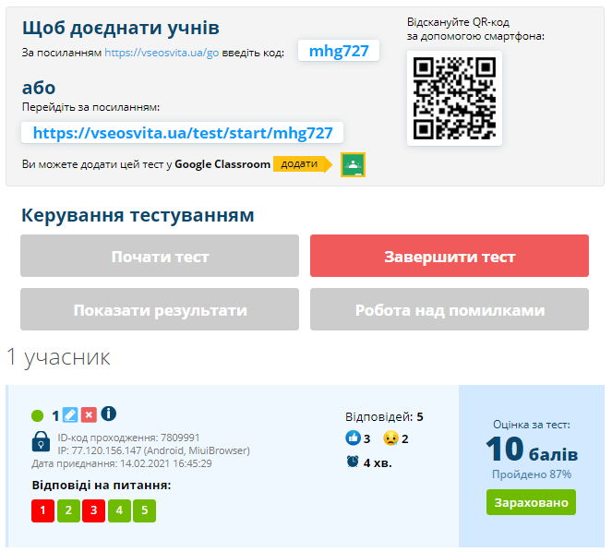


Slide 34


Ігрові технології під час навчання
1
Інтерактивні ігри-повторення в форматі презентації

Slide 35

Ігрові технології під час навчання
Онлайн-ігри
2
Jeopardy
3
QUIZIZZ

Slide 36



Ігрові технології під час навчання
Інтерактивні онлайн-ігри
4
Kahoot
5
LearningApps

Slide 37



Ігрові технології під час навчання
Інтерактивні онлайн-ігри
6
Wordwall

Slide 38


Мотивашки
1
16
2
15
3
14
4
13
5
12
6
11
7
10
8
9

Slide 39

1. Генератор
Чисел
2. Називали
улюблене число

Slide 40

НАЧАЛО

Slide 41

контрольної
НАЧАЛО

Slide 42

НАЧАЛО

Slide 43

НАЧАЛО

Slide 44

НАЧАЛО

Slide 45
Як вдало закінчити семестр
Українська література, 6 кл

Slide 46
Робота на уроках
Працювати активно:
Читати
Аналізувати
Записувати основні моменти
Виконувати тестові роботи
Відповідати
Бути активними на уроках

Slide 47
А л ь т е р н а т и в а
Читацький щоденник
Створення буктрейлерів
Читацький марафон
Фото в обкладинці
тощо

Slide 48

Читацький марафон
Читати багато,
щоб розвивати пам’ять,
мислення, бути у тренді…

Slide 49

Шановні учні_6-В_ класу!
Із сьогоднішнього дня у
вашому класі я розпочинаю
читацький марафон.

Slide 50

Умови марафону
Цей марафон триватиме
14 днів, починаючи з
23 квітня по 6 травня.
Ваше завдання !
Читати вголос!

Slide 51

Читацький
онлайн-марафон
Шановні учні
8-В класу!
Із сьогоднішнього дня у вашому класі
я розпочинаю читацький марафон

Slide 52


Slide 53
Розгорнути книгу / електронний варіант
Твір обираєте зі списку
(н а с т у п н и й с л а й д)
розпочинаєте її читати.
Читаєте і надсилаєте мені
(не менше 1 сторінки) голосовим повідомленням свого читання.

Slide 54
Список літератури для позакласного читання. 6 клас
Андрусяк І. «8 днів з життя Бурундука».
Багмут І. «Пригоди чорного кота Лапченка».
Близнець В. «Звук павутинки»; «Золота гора до неба»; «Женя і Синько».
Винниченко В. «Кумедія з Костем».
Воронина Л. «Таємне Товариство Брехунів, або Пастка для синьоморда».
Гуцало Є. «У гаї сонце зацвіло».
Іваненко О. «Тарасові шляхи».
Кокотюха А. «Таємниця козацького скарбу»; «Таємниця зміїної голови».
Морозенко М. «Іван Сірко – славетний кошовий», «Іван Сірко – великий характерник».
Оксеник С. «Лісом, небом, водою».
Пагутяк Г. «Втеча звірів, або Новий бестіарій».
Підгірянка М. «В чужому пір’ю».
Ребро П. «Козацькі жарти».
Стельмах Я. «Найкращий намет»; «Вікентій Прерозумний».
Лущевська О. «Вітер з-під сонця».
Нестайко В. «Таємниця Віті Зайчика; Неймовірні детективи».
Штанко К. «Дракони, вперед!»

Slide 55


Slide 56

Фото в обкладинці
Будь незвичайним
Можливо, це і не круто зараз, але …

Slide 57



Slide 58


Slide 59



Slide 60
Головне бути відкритим до інновацій і щиро прагнути донести свій предмет максимально цікаво та доступно!

